Slide 1
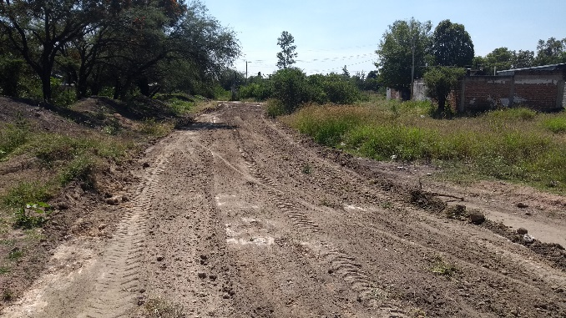
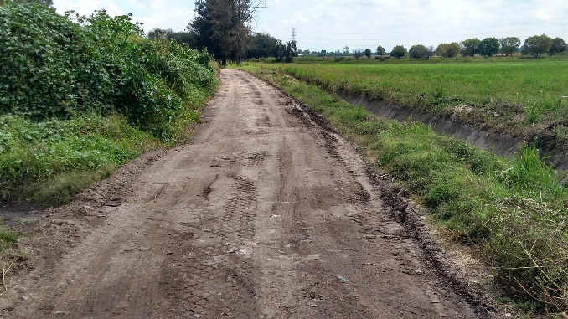
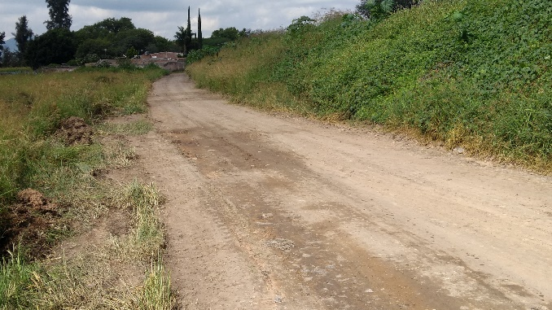
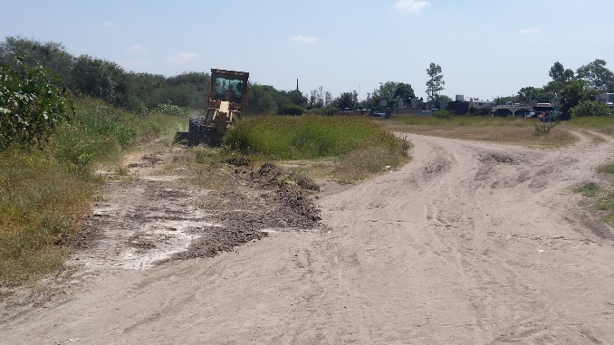
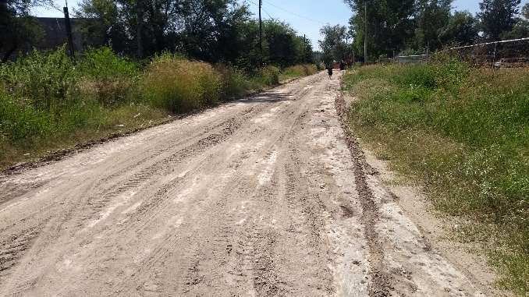
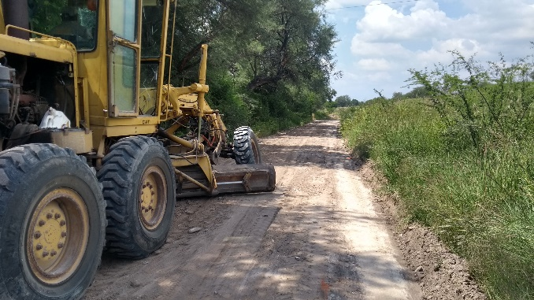
REPORTE MES DE SEPTIEMBRE
MAQUINARIA
RENIVELACION EN LA COMUNIDAD LA ESTACION
FECHA INICIO
CONCEPTO
UNIDAD
CANTIDAD
FECHA TERMINO
10/09/2019
CAMPO DEPORTIVO
CAMINO REAL
M2
M2
4,800
3,000
26/09/2019

